Slide 1





ב"ה
נעים להכיר:
נעים להכיר:
מקום
לתמונה
אישית
שם
התלמיד/ה

Slide 2


קצת על עצמי

Slide 3
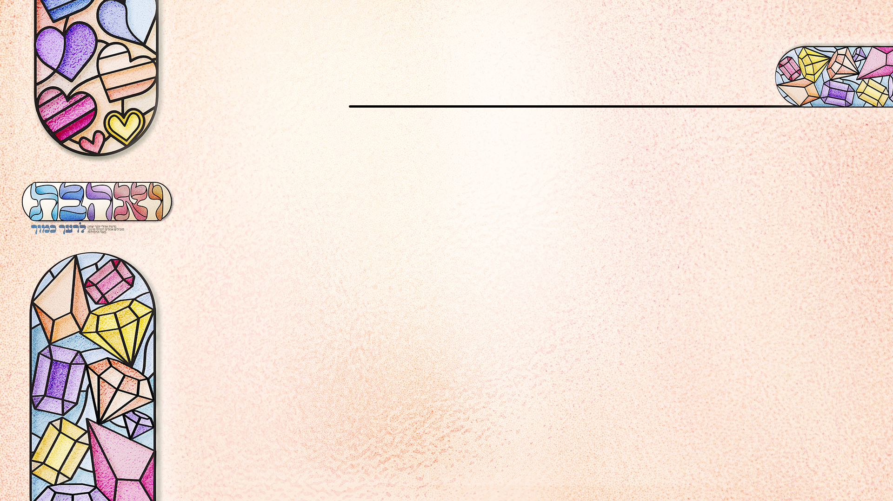
המשפחה שלי
המשפחה שלי
כאן אפשר לכתוב
כל מה שרוצים לספר

Slide 4
המשפחה שלי
המשפחה שלי
מקום
לתמונה
מתאימה

Slide 5
התחביבים שלי
התחביבים שלי
כאן אפשר לכתוב
כל מה שרוצים לספר

Slide 6
התחביבים שלי
התחביבים שלי
מקום
לתמונה
מתאימה

Slide 7
משחק אהוב
משחק אהוב
כאן אפשר לכתוב
כל מה שרוצים לספר

Slide 8
משחק אהוב
משחק אהוב
מקום
לתמונה
מתאימה

Slide 9
כישרון מיוחד
כישרון מיוחד
שיש לי
כאן אפשר לכתוב
כל מה שרוצים לספר

Slide 10
כישרון מיוחד
כישרון מיוחד
שיש לי
מקום
לתמונה
מתאימה

Slide 11
רציתי לספר לכם...
רציתי לספר לכם...
כאן אפשר לכתוב
כל מה שרוצים לספר

Slide 12
רציתי לספר לכם...
רציתי לספר לכם...
מקום
לתמונה
מתאימה

Slide 13

אני נוהג
באהבת ישראל
בבית – בכיתה - בסביבה

Slide 14

כאן אפשר לכתוב
סיפור או מעשה מיוחד
של אהבת ישראל שקיימת

Slide 15
באהבת ישראל נביא את הגואל!
תודה
שהקשבתם לי
שמחתי לשתף אתכם!

